Slide 1

Lập trình đa nền tảng với react
Bài 3: SỬ DỤNG THÀNH PHẦN GIAO DIỆN TRONG REACT
Phần 1: Sử dụng Listview, TextInput

Slide 2

Mục tiêu
Sử dụng các thành phần giao diện
Listview trong React Native
Text Input trong React Native
Scrollview trong React Native
Image trong React Native

Slide 3
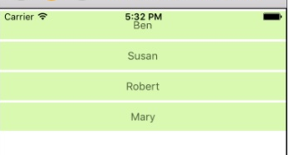
Các khái niệm: Listview
Listview: chúng ta sẽ học cách làm thế nào để tạo ra một danh sách trong React Native.
Ta sẽ nhập List trong phần Trang chủ và hiển thị nó trên màn hình screen.

Slide 4
Các khái niệm: Listview
Để dùng listview ta cần:
implement phương thức rowHasChanges
Để set dữ liêu cho phép ListView hiển thị thì đặt dữ liệu cần hiển thị vào return:

Slide 5
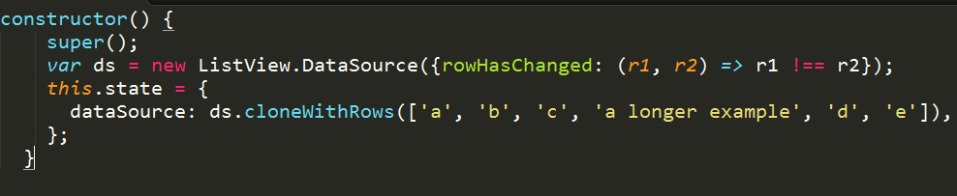
Các khái niệm: Listview
Để khởi tạo listview trong constructor, ta dùng cú pháp sau:

Slide 6
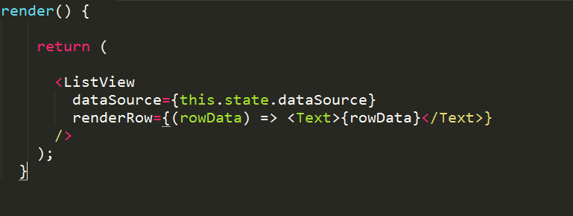
Các khái niệm: Listview
Để render dữ liệu trong listview, ta dùng cú pháp sau:

Slide 7
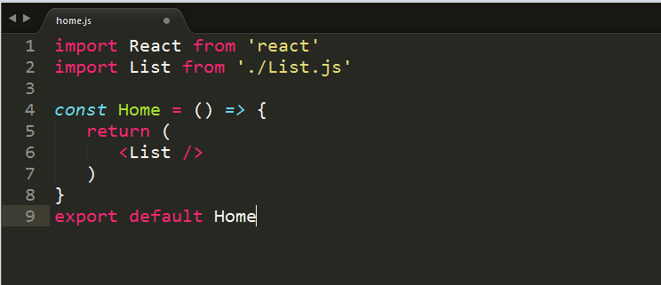
Demo: Listview
File src/components/home/Home.js

Slide 8
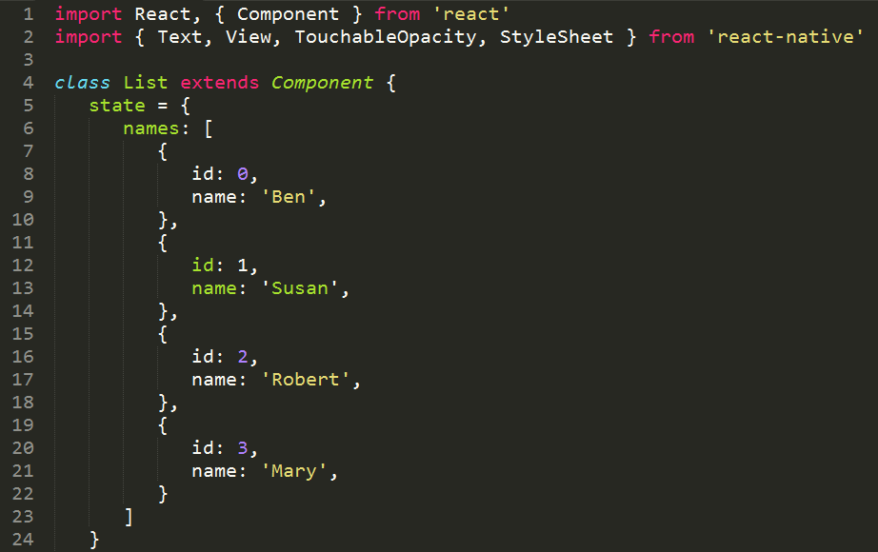
Demo: Listview
Để tạo một danh sách, chúng tôi sẽ sử dụng phương thức map ()
File src/components/home/List.js

Slide 9
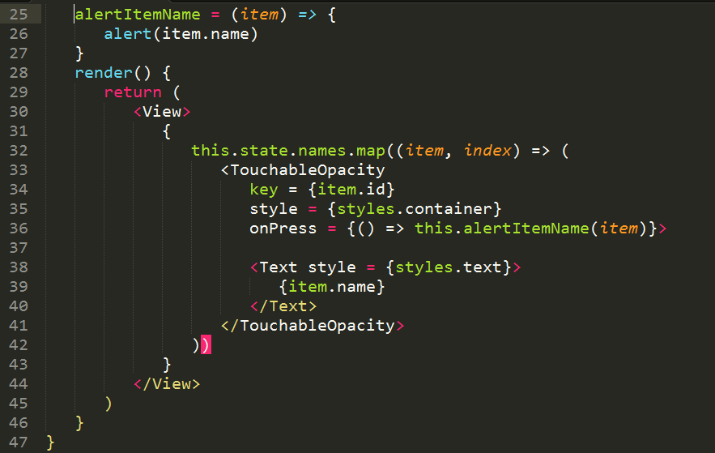
Demo: Listview
Để tạo một danh sách, chúng tôi sẽ sử dụng phương thức map ()
File src/components/home/List.js

Slide 10
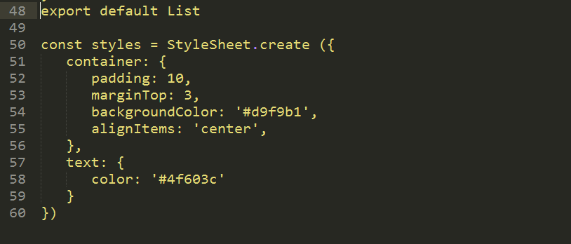
Demo: Listview
Để tạo một danh sách, chúng tôi sẽ sử dụng phương thức map ()
File src/components/home/List.js

Slide 11
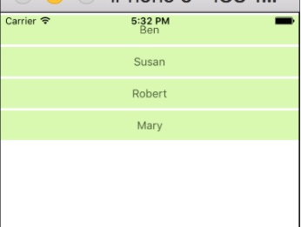
Demo: Listview
Chạy chương trình ta có kết quả sau:

Slide 12
Các khái niệm: Text Input
TextInput là một thành phần cơ bản cho phép người dùng có thể nhập text.
Nó có một tham số onChangeText dành cho việc cài đặt một function được gọi mỗi khi nội dung text trong khung nhập thay đổi, và một tham số onSubmitEditing để cài đặt function được gọi khi text được submit.

Slide 13
Các khái niệm: Text Input
Chúng ta sẽ xác định trạng thái ban đầu.
Sau khi xác định trạng thái ban đầu, chúng ta sẽ tạo handleEmail và handlePassword.
Các chức năng này được sử dụng để cập nhật trạng thái.

Slide 14
Các khái niệm: Text Input
Chức năng login () sẽ chỉ thông báo giá trị hiện tại của trạng thái.
Chúng ta sẽ thêm một số thuộc tính khác vào text input để vô hiệu hóa viết hoa tự động, xóa đường viền dưới cùng trên thiết bị Android và thiết lập placeholder.

Slide 15
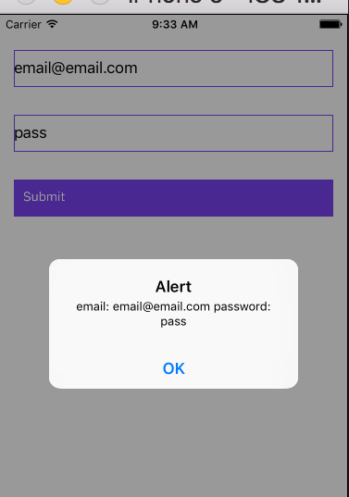
Text Input
TextInput có hình ảnh như sau

Slide 16
Lập trình đa nền tảng với react
Bài 3: SỬ DỤNG THÀNH PHẦN GIAO DIỆN TRONG REACT
Phần 1: Sử dụng Scrollview, Image

Slide 17
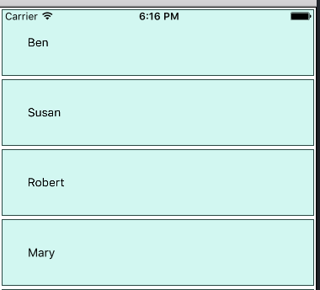
Các khái niệm: Scrollview
Chúng ta sẽ học cách sử dụng Scrollview trong React Native

Slide 18
Các khái niệm: Scrollview
ScrollView là một thành phần giao diện cha
nó có thể chứa được nhiều những thành phần khác bên trong nó
và nó có khả năng scroll các thành phần ở bên trong nó.
Các thành phần có thể scroll cần phải đồng nhất, và bạn có thể scroll dọc hoặc ngang bằng cách cài đặt cho thuộc tính horizontal

Slide 19
Các khái niệm: Scrollview
ScrollView làm việc tốt nhất khi nó dùng để hiển thị những thành phần nhỏ và đã bị giới hạn về kích thước.
Tất cả các thành phần các view con của ScrollView sẽ được hiển thị sẵn sàng để có thể trượt được.
ScrollView chứa đựng cả hình ảnh và nội dung text.

Slide 20
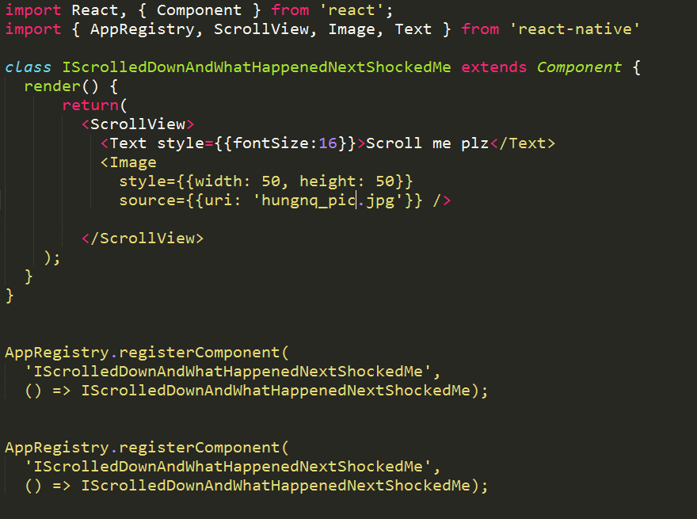
Các khái niệm: Scrollview
Ví dụ:

Slide 21
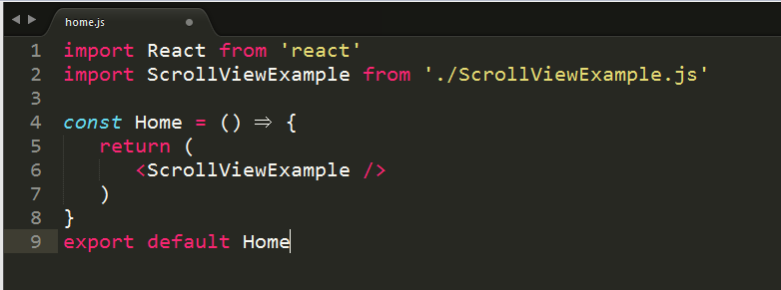
Demo: Scrollview
File src/components/home/Home.js

Slide 22
Demo: Scrollview
Scrollview sẽ hiển thị danh sách các name.
Chúng ta sẽ tạo nó trong state
File src/components/home/ScrollViewExample.js

Slide 23
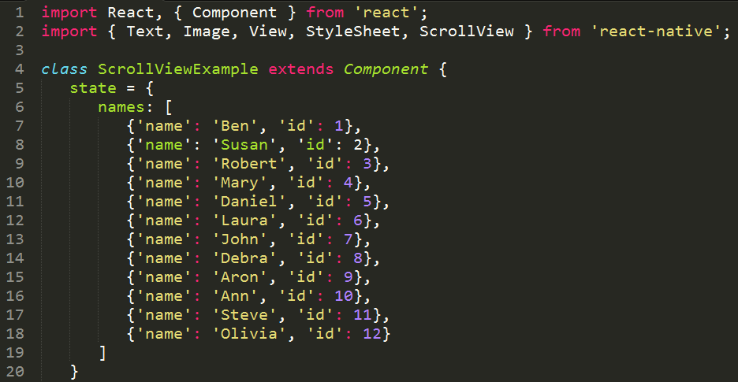
Demo: Scrollview
src/components/home/ScrollViewExample.js

Slide 24
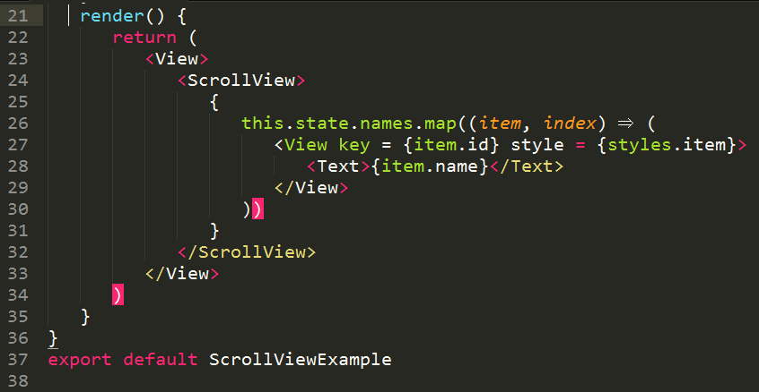
Demo: Scrollview
src/components/home/ScrollViewExample.js

Slide 25
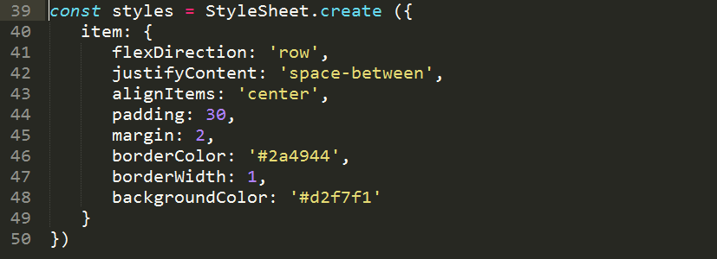
Demo: Scrollview
src/components/home/ScrollViewExample.js

Slide 26
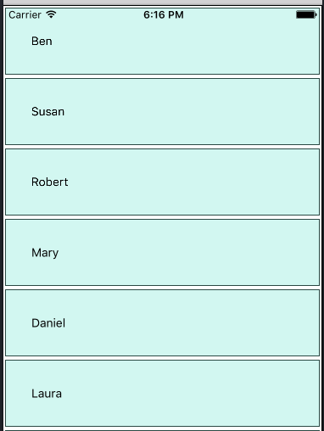
Demo: Scrollview
Chạy chương trình sẽ cho kết quả

Slide 27
Các khái niệm: Image
Adding Image
Chúng ta hãy tạo một thư mục mới img bên trong thư mục src.
Sau đó sẽ thêm hình ảnh (myImage.png) trong thư mục này.
Cuối cùng show image lên màn hình

Slide 28

Tổng kết
Sử dụng các thành phần giao diện
Listview trong React Native
Text Input trong React Native
Scrollview trong React Native
Image trong React Native

Slide 29



Cảm ơn

